Slide 1
8 机件的表达方法

Slide 2
8.1 视图

Slide 3
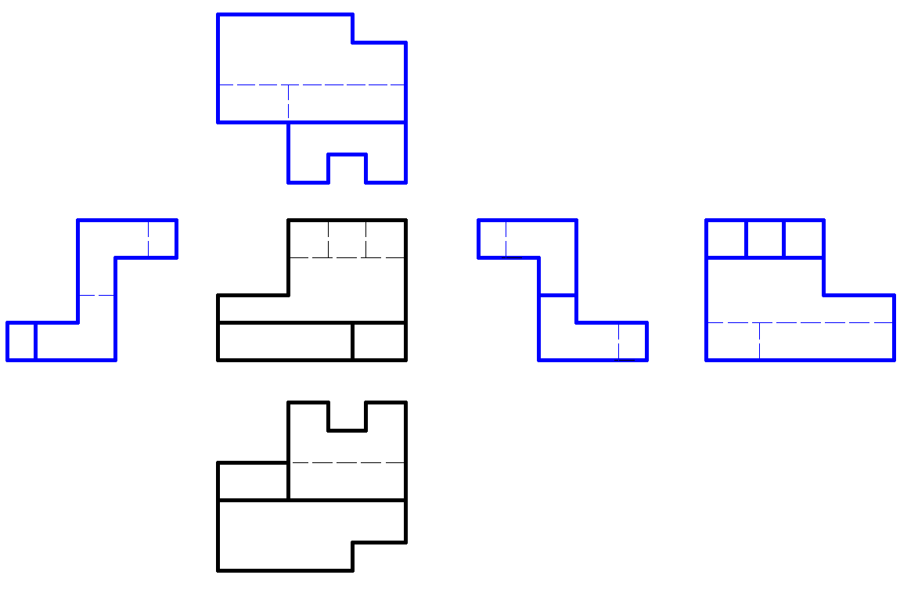
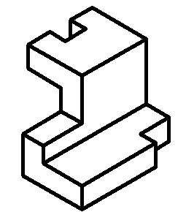
1. 根据已知的主视图和俯视图，完成其左视图、右视图、仰视图和后视图四个视图，视图按六个基本视图规定位置配置。

Slide 4

1. 根据已知的主视图和俯视图，完成其左视图、右视图、仰视图和后视图等四个视图，视图按六个基本视图规定位置配置。

Slide 5
8.2 剖视图

Slide 6
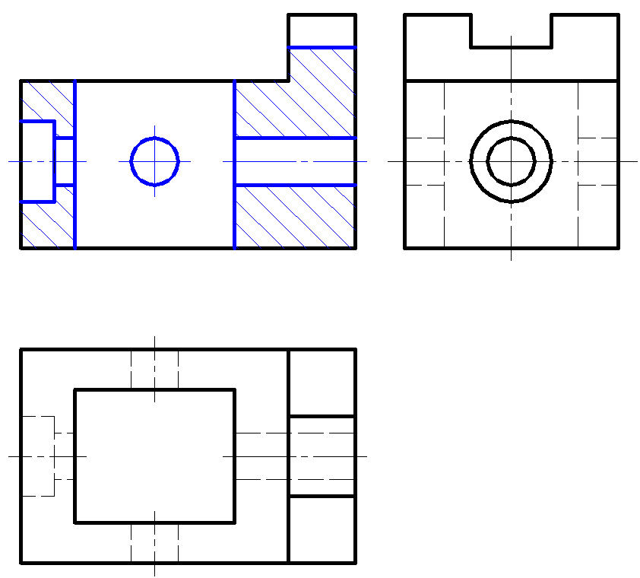
1. 完成主视图（全剖视）。

Slide 7
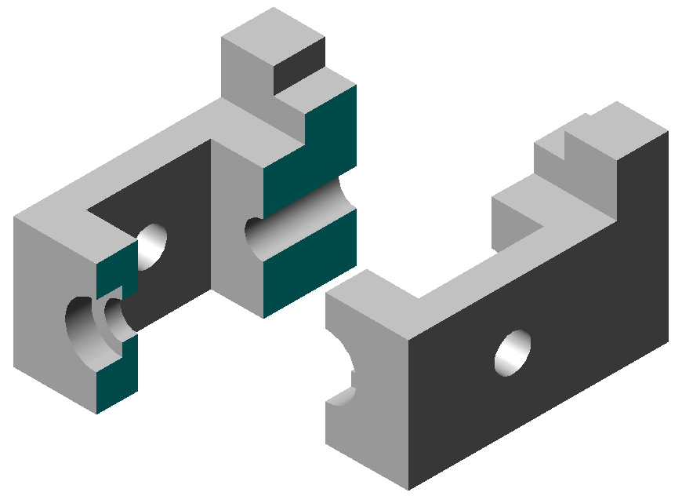
1. 完成主视图（全剖视）。

Slide 8
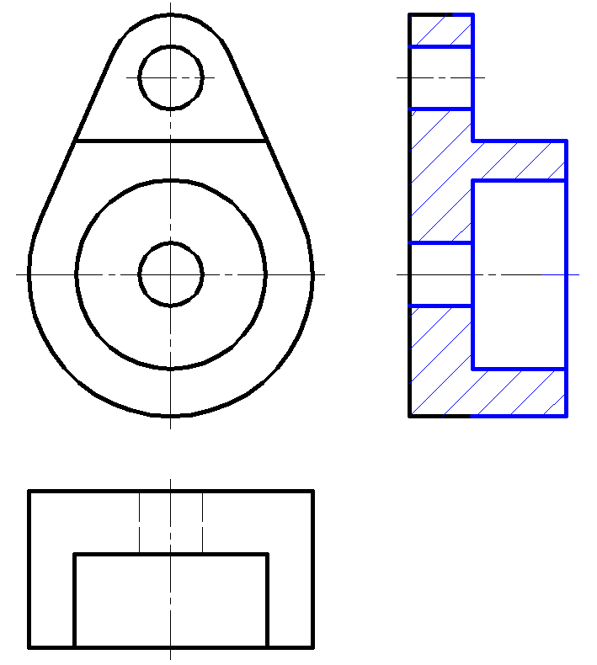
2. 完成左视图（全剖视）。

Slide 9

2. 完成左视图（全剖视）。

Slide 10
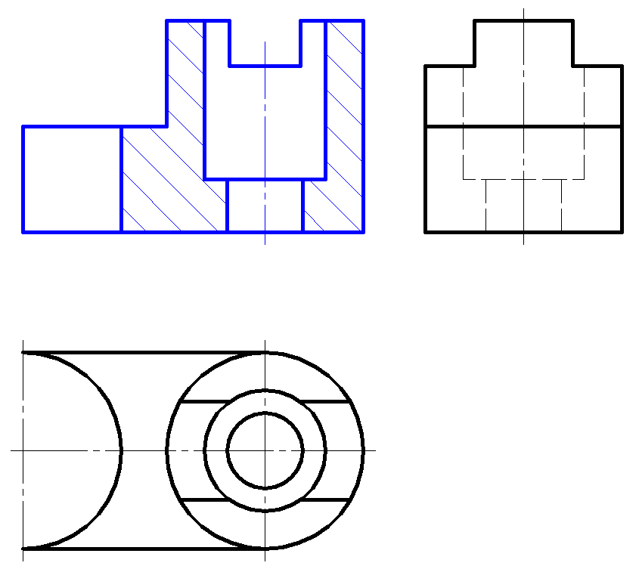
3. 求作主视图（全剖视）。

Slide 11
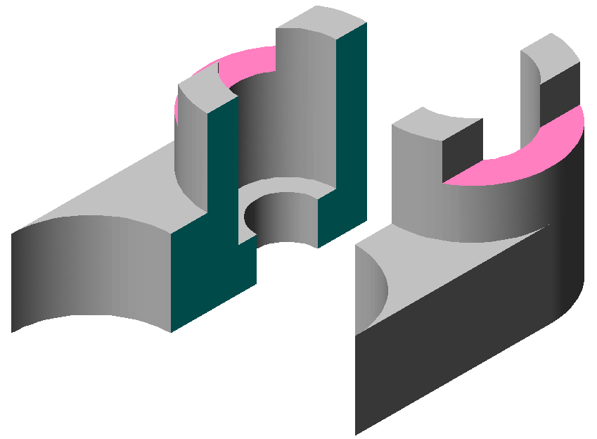
3. 求作主视图（全剖视）。

Slide 12
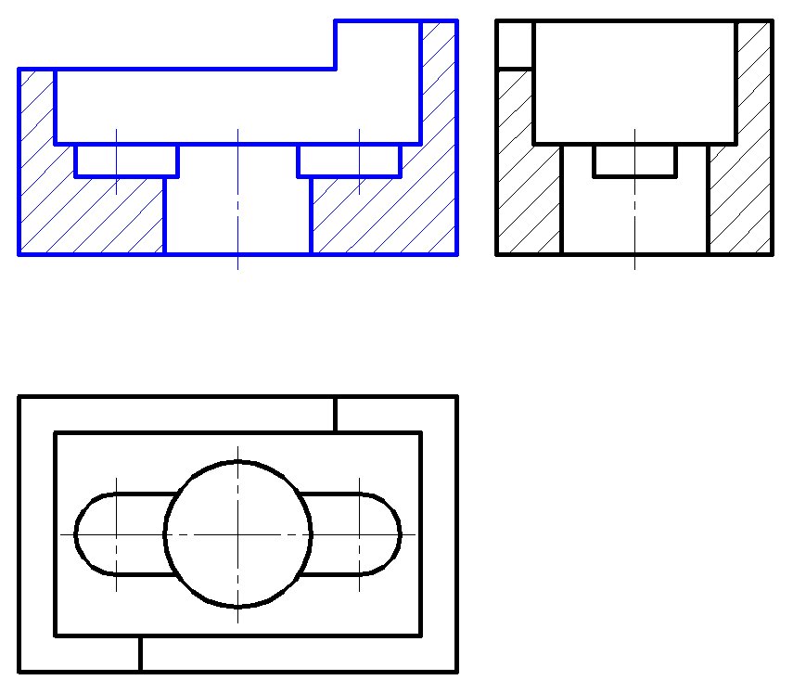
4. 求作主视图（全剖视）。

Slide 13
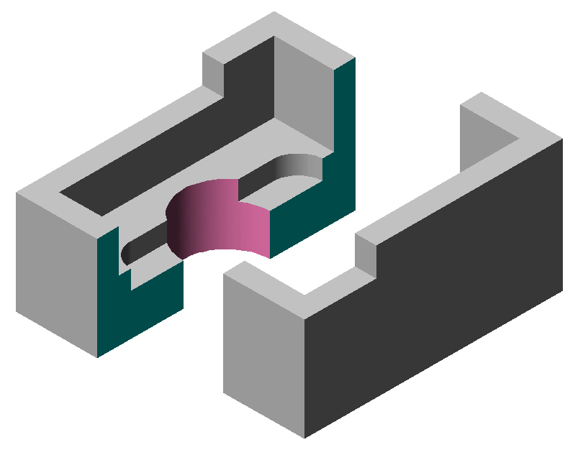
4. 求作主视图（全剖视）。

Slide 14
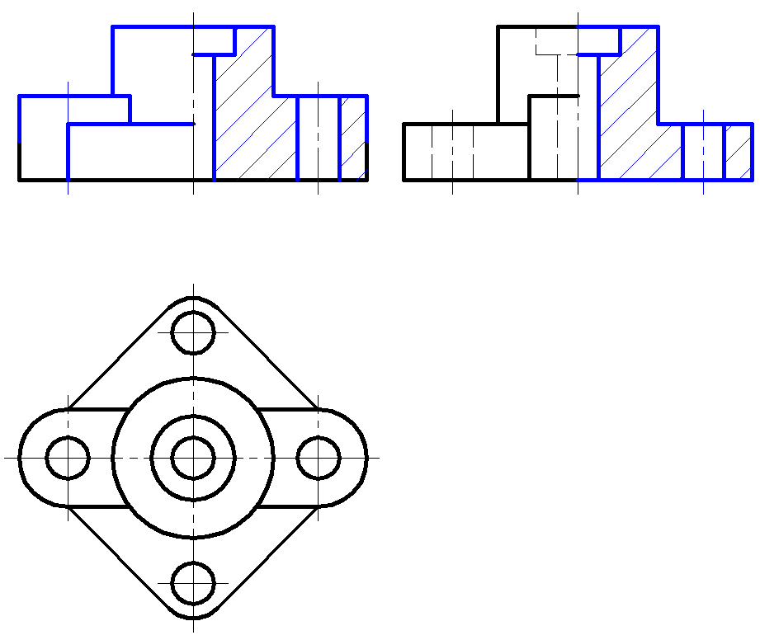
5. 完成主视图（半剖视）和左视图（半剖视）。

Slide 15
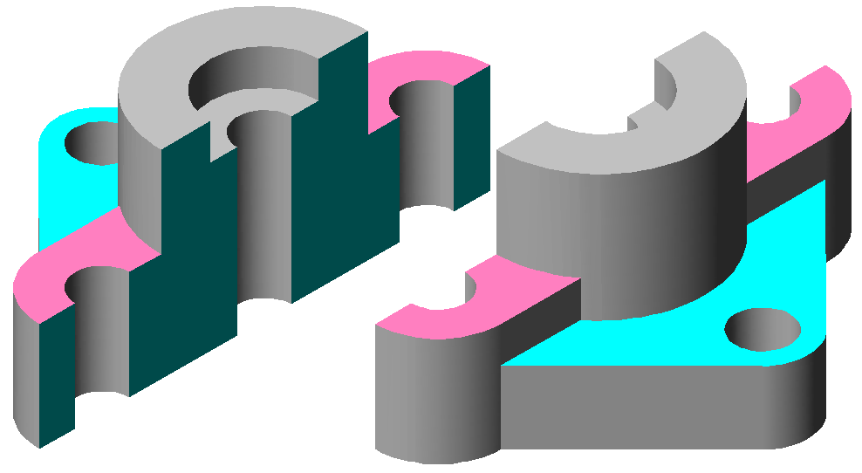
5. 完成主视图（半剖视）和左视图（半剖视）。

Slide 16
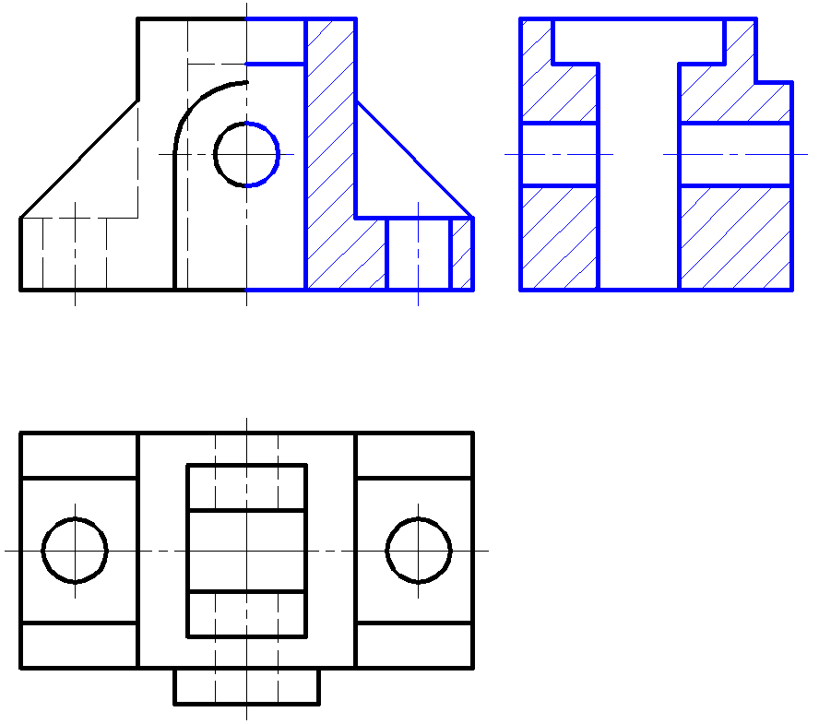
6. 完成主视图（半剖视）并作左视图（全剖视）。

Slide 17

6. 完成主视图（半剖视）并作左视图（全剖视）。

Slide 18
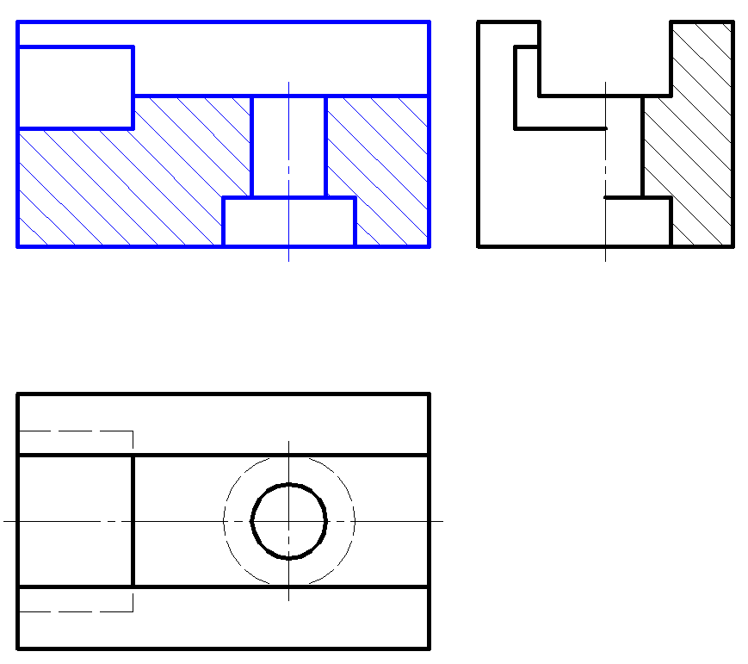
7. 求作主视图（全剖视）。

Slide 19
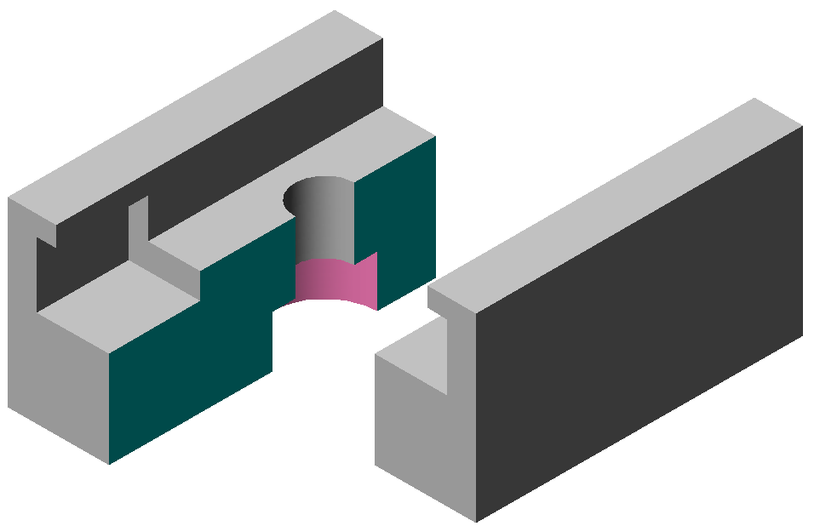
7. 求作主视图（全剖视）。

Slide 20
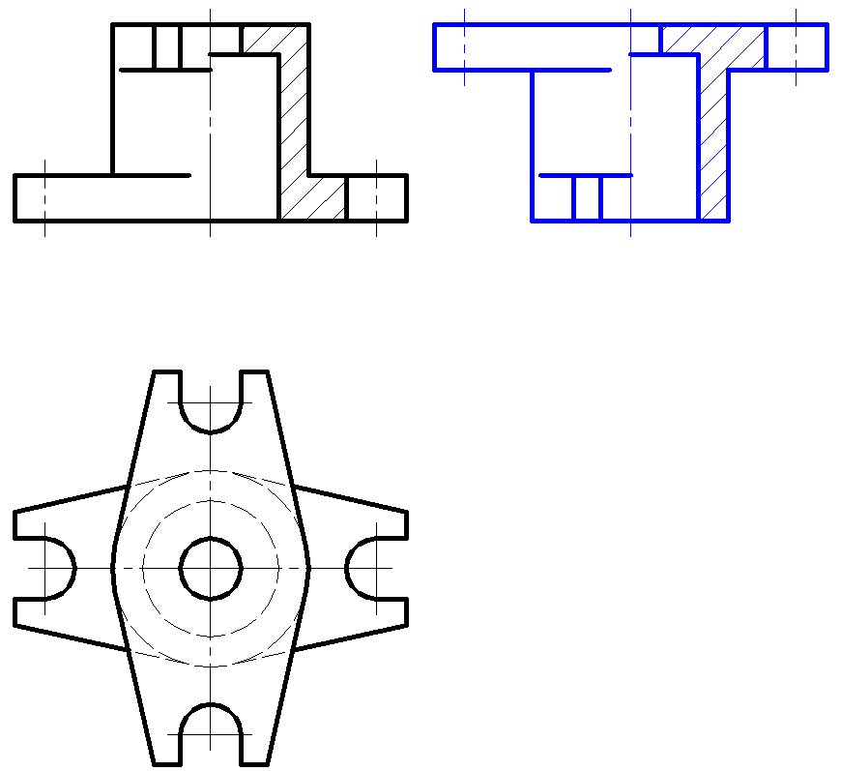
8. 求作左视图（半剖视）。

Slide 21
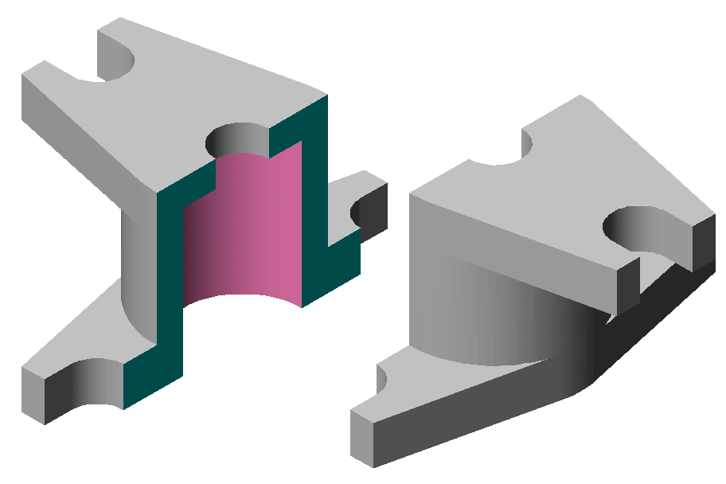
8. 求作左视图（半剖视）。

Slide 22
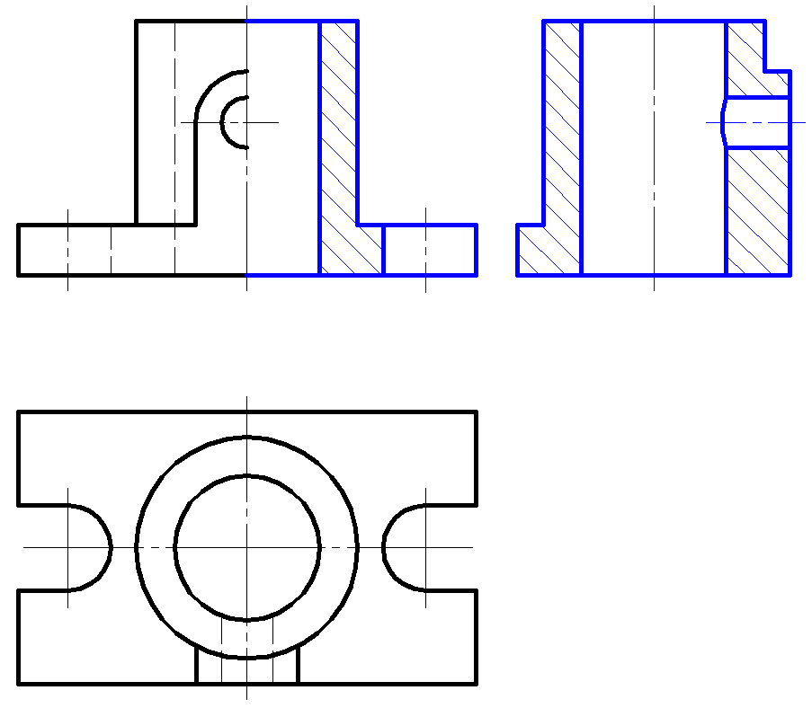
9. 完成主视图（半剖视），求作左视图（全剖视）。

Slide 23
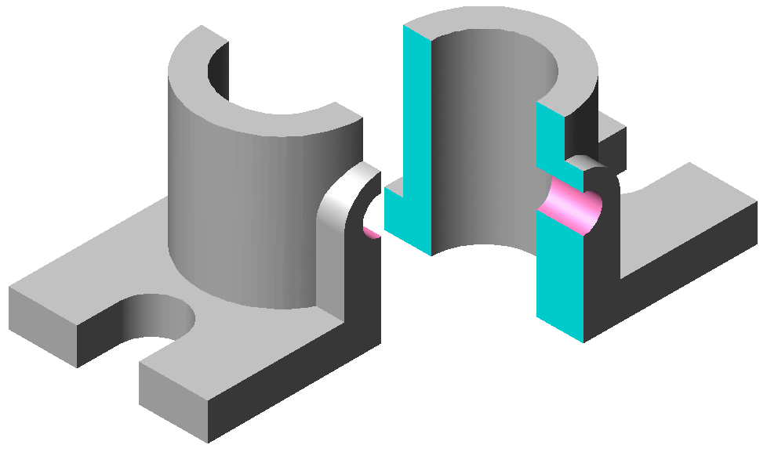
9. 完成主视图（半剖视），求作左视图（全剖视）。

Slide 24
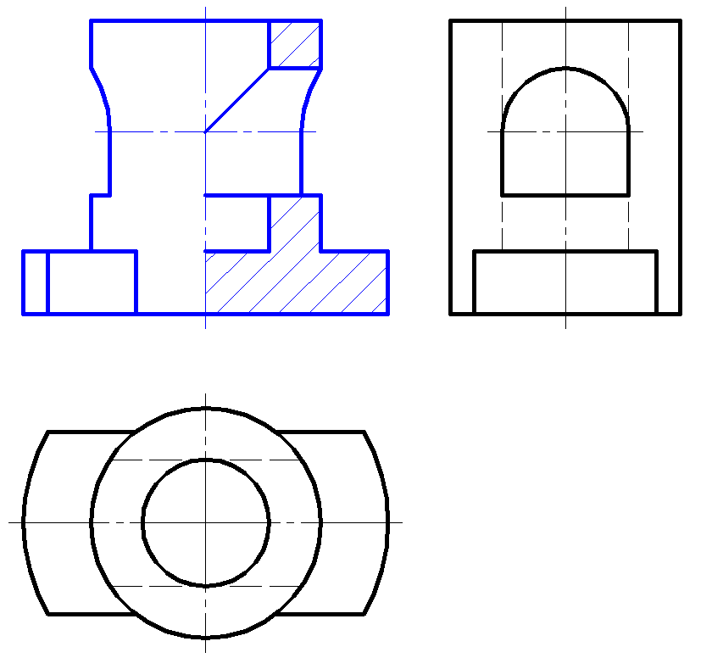
10. 求作主视图（半剖视）。

Slide 25

10. 求作主视图（半剖视）。

Slide 26
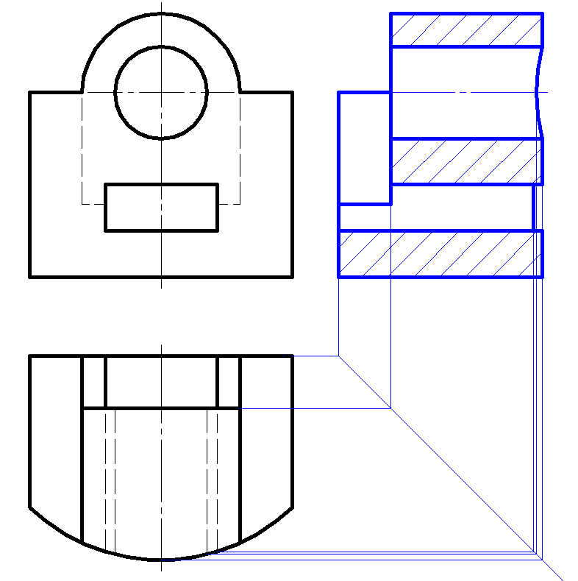
* 11. 求作左视图（全剖视）。

Slide 27
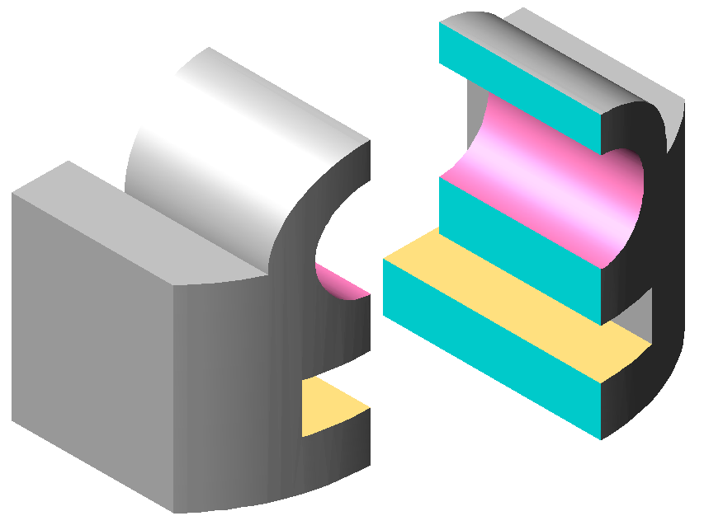
* 11. 求作左视图（全剖视）。

Slide 28
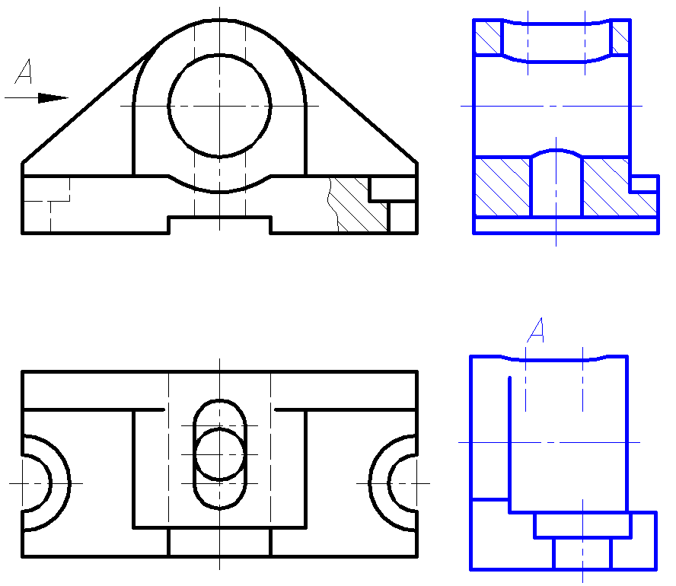
* 12. 求作左视图（全剖视），并画出A向视图（不画虚线）。

Slide 29
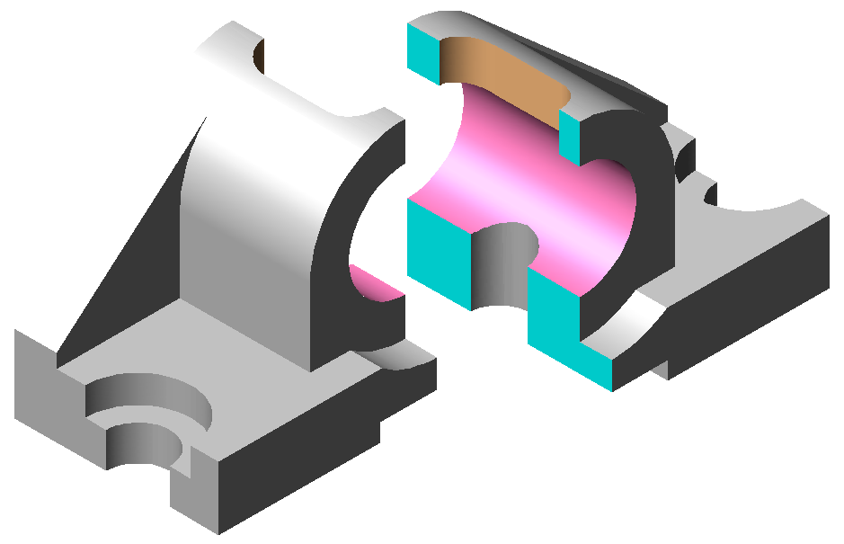
* 12. 求作左视图（全剖视），并画出A向视图（不画虚线）。

Slide 30
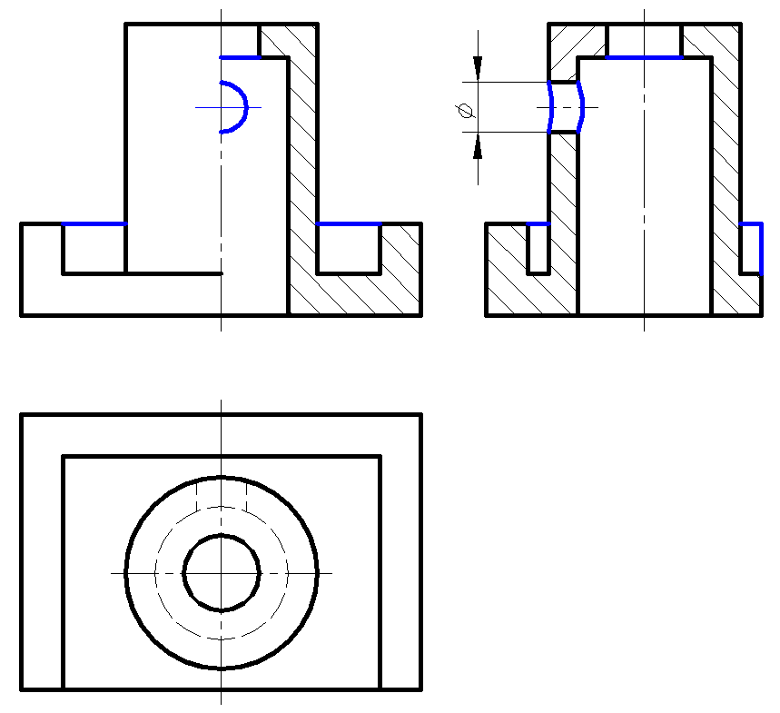
13. 补画剖视图中缺少的实线（俯视图正确）。

Slide 31
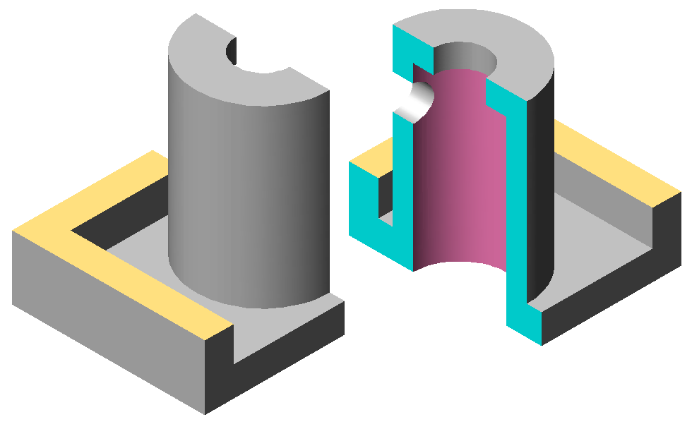
13. 补画剖视图中缺少的实线（俯视图正确）。

Slide 32
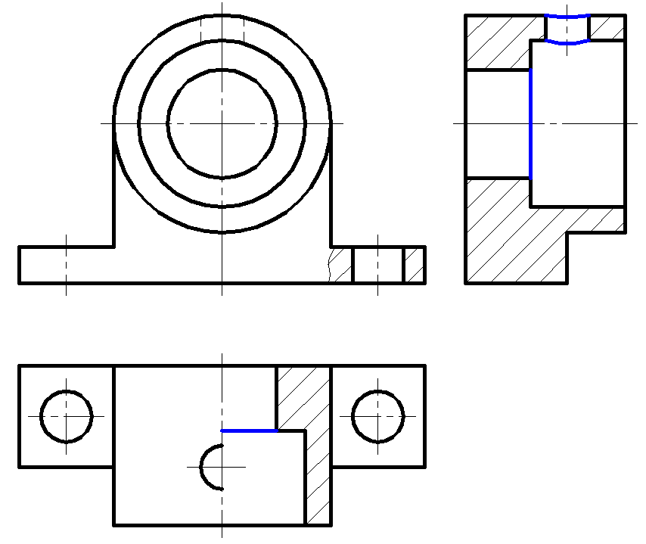
14. 补画剖视图中缺少的实线（主视图正确）。

Slide 33
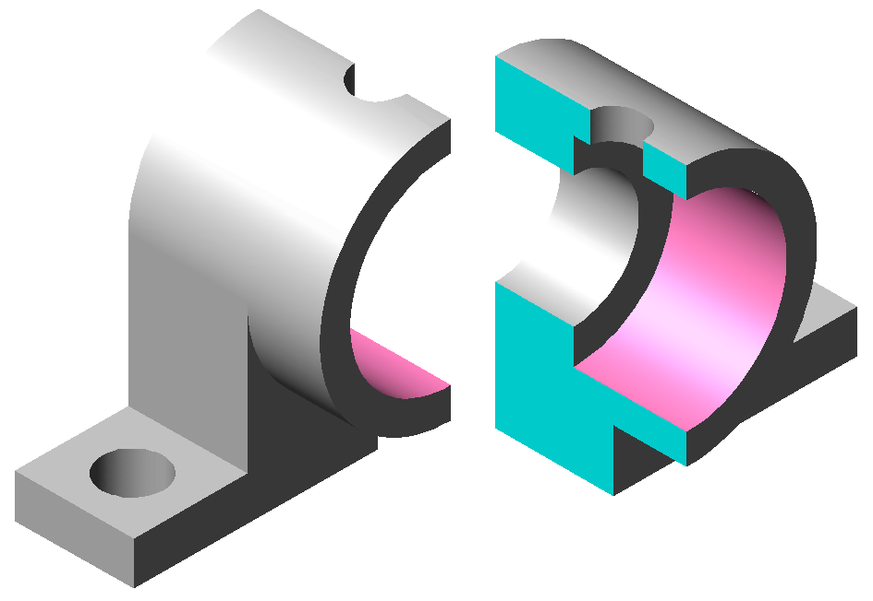
14. 补画剖视图中缺少的实线（主视图正确）。

Slide 34
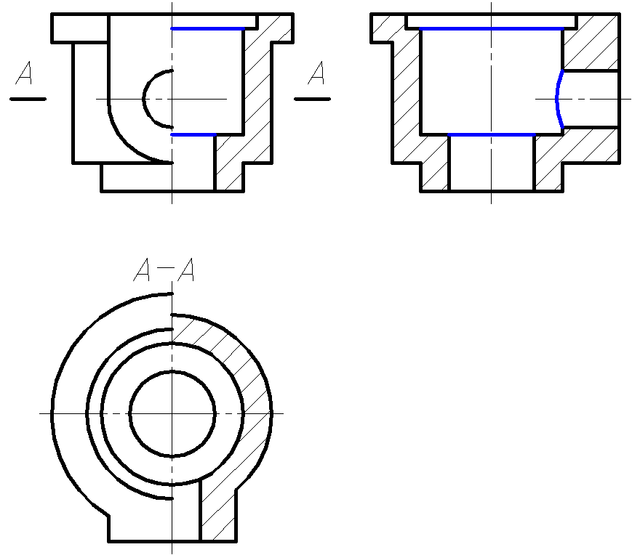
15. 补画剖视图中缺少的实线（俯视图正确）。

Slide 35
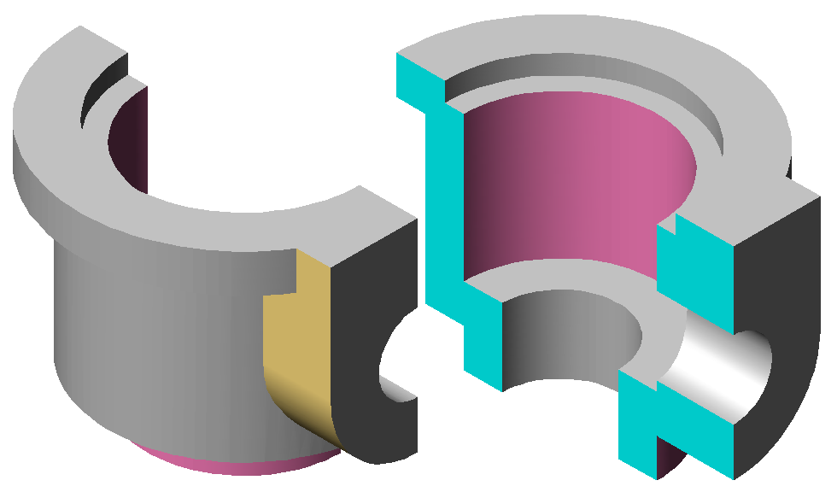
15. 补画剖视图中缺少的实线（俯视图正确）。

Slide 36
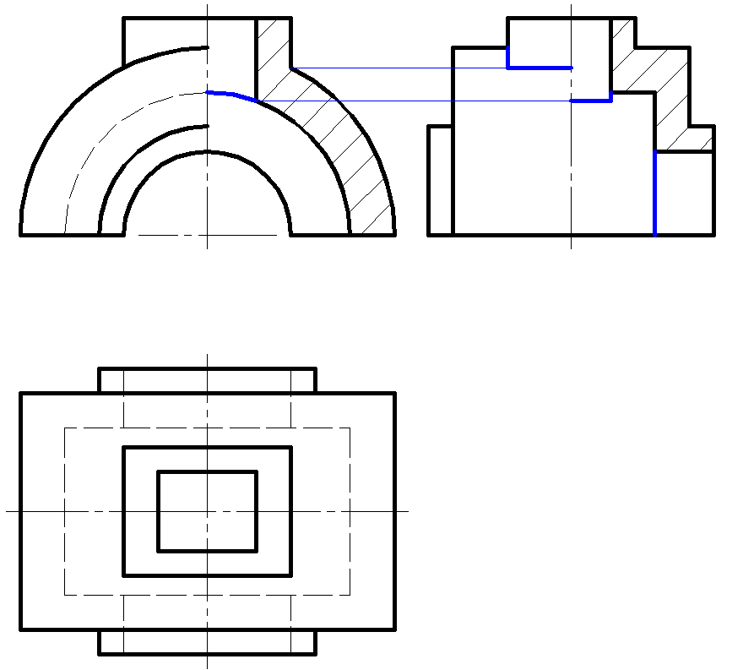
16. 补画剖视图中缺少的实线（俯视图正确）。

Slide 37
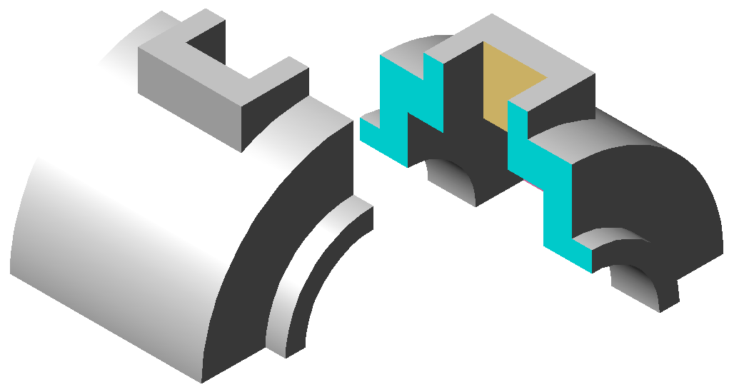
16. 补画剖视图中缺少的实线（俯视图正确）。

Slide 38
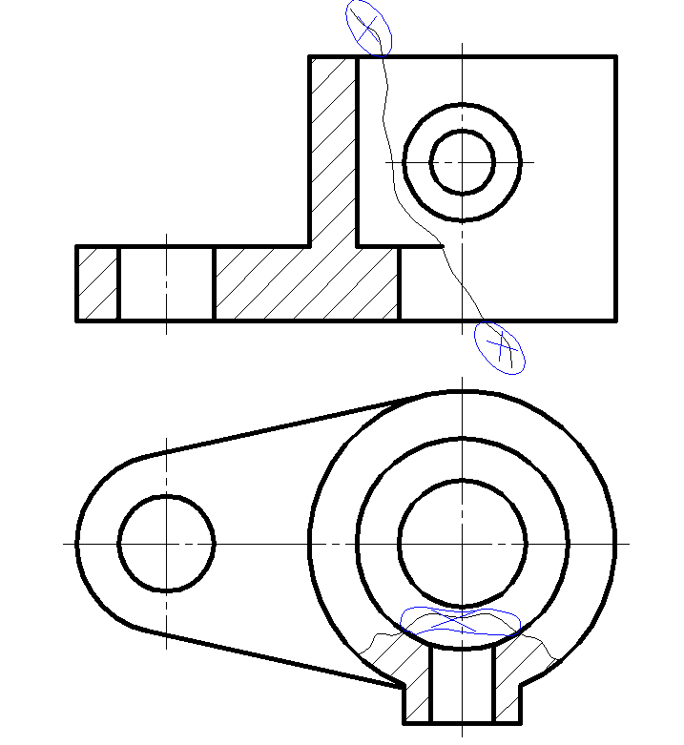
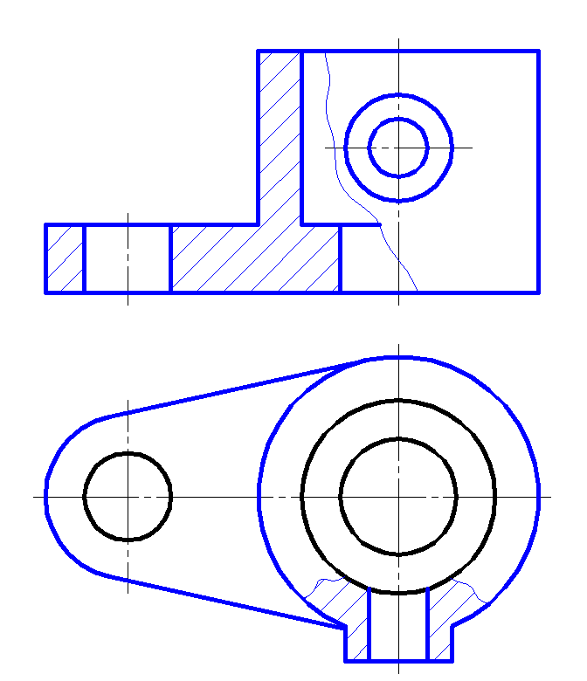
17. 改正剖视图中的错误，并在右面指定位置完成其正确画法。

Slide 39
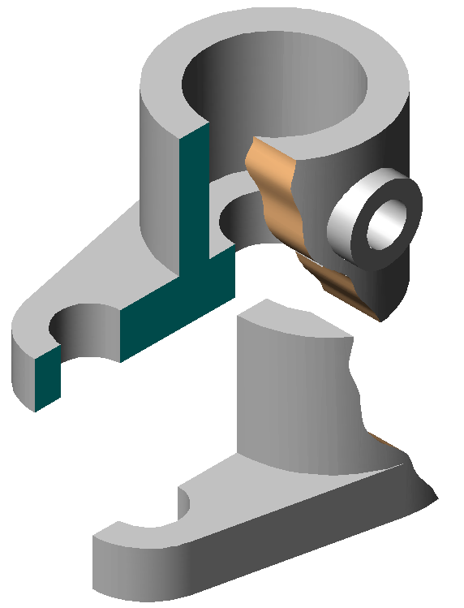
17. 改正剖视图中的错误，并在右面指定位置完成其正确画法。

Slide 40
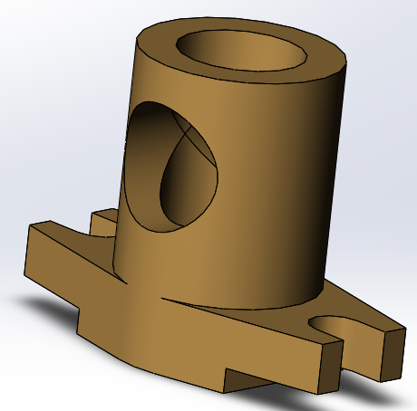
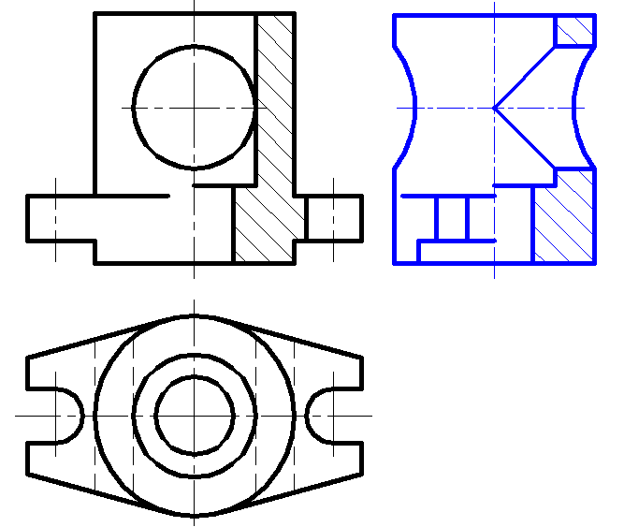
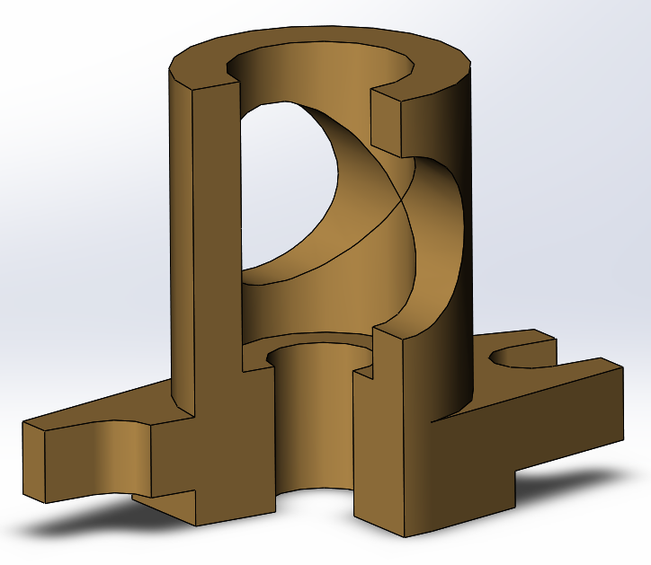
【补】 14. 求作左视图（取半剖视）。

